Slide 1
El producto software.
Profesor:
Jose Onofre Montesa Andrés
Universidad Politécnica de Valencia
Escuela Universitaria de Informática
2000
El producto software (EOG tema2)
Notes:
Evaluación, Organización y Gestión de Proyectos.
2. El producto software

Slide 2
Objetivos a tratar
Definiremos el producto final de la ingeniería del software: EL SOFTWARE.
Importancia que tiene en la sociedad.
Complejidad del desarrollo del mismo.
Áreas en las que se aplica.
Áreas temáticas de la informática.
El producto software (EOG tema2)
Notes:
Evaluación, Organización y Gestión de Proyectos.
2. El producto software

Slide 3
El software como una obra humana.
Algunos autores comparan el software a la escritura de libros.
  Fruto del intelecto,
  Descripción de realidades y ficciones.
Cuando el software es grande es como una novela de varios tomos.
El producto software (EOG tema2)
Notes:
Evaluación, Organización y Gestión de Proyectos.
2. El producto software

Slide 4
Definición de software.
Para nosotros será el conjunto de información:
  capaz de producir en las maquinas el comportamiento deseado, de forma eficaz y eficiente,
  que los usuarios puedan utilizar el sistema de forma eficiente.
  Al que los desarrolladores puedan dar mantenimiento de forma eficaz y eficiente.
El producto software (EOG tema2)
Notes:
Evaluación, Organización y Gestión de Proyectos.
2. El producto software

Slide 5
La importancia del Software.
Nuestra sociedad depende en gran medida de la informática.
  Parece impensable que los sistemas informáticos dejasen de trabajar, ya que son soporte de muchos sistemas.
  Ejemplos de sistemas básicos son:
    el sistema para el control de semáforos ciudad,
    medios de transporte aéreo, los bancos,
    los sistemas de producción (fabricas), hospitales UVI, etc..
El producto software (EOG tema2)
Notes:
Evaluación, Organización y Gestión de Proyectos.
2. El producto software

Slide 6
Desde la perspectiva histórica, ...
todo esto a pesar de que la informática es una ciencia muy joven (50 años)
  Los primeros años se centraron en la construcción de maquinas capaces de dar soporte a estos sistemas.
  En la actualidad la el Software ha superado a la del Hardware como clave del éxito de muchos sistemas informáticos.
El producto software (EOG tema2)
Notes:
Evaluación, Organización y Gestión de Proyectos.
2. El producto software

Slide 7
Además aun queda mucho por hacer.
Empresas, de todo tipo, plantean nuevos problemas a ser resueltos.
  Problemas inabordables hace unos años por el coste de los ordenadores,
  Por otra parte la ciencia sigue evolucionando, con lo que problemas mas sofisticados pueden ser abordados con las técnicas de la Inteligencia Artificial, comunicaciones, multimedia, etc.
El producto software (EOG tema2)
Notes:
Evaluación, Organización y Gestión de Proyectos.
2. El producto software

Slide 8
¿Porque es difícil desarrollar Software?
Es complicado explicar los motivos que hacen tan difícil desarrollar Software.
Lo cierto es que muchos proyectos de desarrollo de software fracasan
Centraremos el tema mediante:
  Una estadística realizada sobre 8 proyectos de Software Estadounidenses.
  Características del Software.
  Aplicaciones del Software.
El producto software (EOG tema2)
Notes:
Evaluación, Organización y Gestión de Proyectos.
2. El producto software

Slide 9
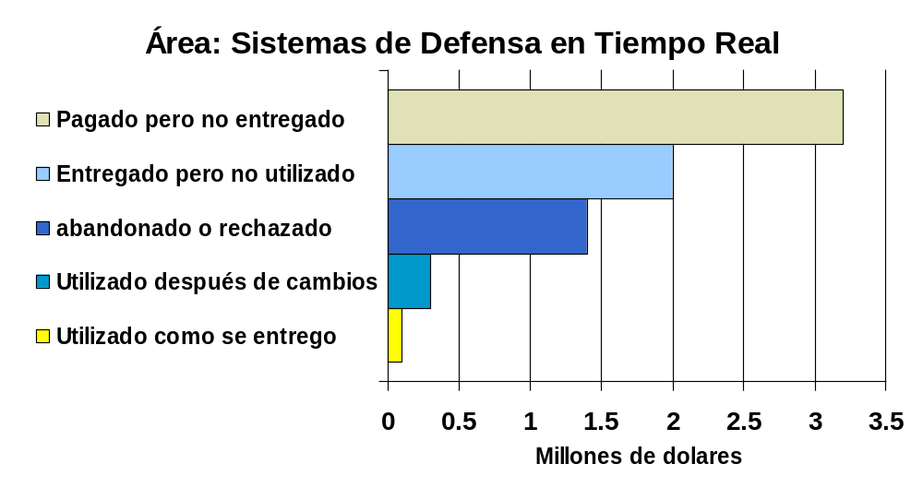
Estadística realizada sobre 8 proyectos de Software Estadounidenses.
El producto software (EOG tema2)
Notes:
Evaluación, Organización y Gestión de Proyectos.
2. El producto software

Slide 10
Características del Software.
Es inmaterial e invisible
El comprador lo puede evaluar cuando ya ha sido construido.
El Software se desarrolla, no se fabrica.
Es complejo. Los sistemas actuales están formados por miles de funciones con interfaces complejas entre ellas.
Es excesivamente maleable.
El producto software (EOG tema2)
Notes:
Evaluación, Organización y Gestión de Proyectos.
2. El producto software

Slide 11
El Software se desarrolla, no se fabrica.
En cualquier sistema de producción podemos observar dos fases la de desarrollo y la de fabricación.
    El desarrollo es lento y costoso.
    La fabricación en serie y con costes estables.
Con el Software ocurre lo mismo pero ...
    Muchas aplicaciones se desarrollan a medida, sin usar componentes existentes.
    La fabricación no se considera tal.
El producto software (EOG tema2)
Notes:
Evaluación, Organización y Gestión de Proyectos.
2. El producto software

Slide 12
El software es excesivamente maleable.
Todo el mundo exige que se realicen cambios sobre el Software como respuesta a pequeños cambios del entorno.
Además no es fácil comprender su comportamiento, según Pressman:
  La curva de fallos del Hardware.
  La curva ideal de fallos del Software.
  La curva real de fallos del Software.
El producto software (EOG tema2)
Notes:
Evaluación, Organización y Gestión de Proyectos.
2. El producto software

Slide 13
Curva de fallos del Hardware.
Defectos fabricación
Estropeado
Obsolescencia
Indice de fallos
Tiempo
El producto software (EOG tema2)
Notes:
Evaluación, Organización y Gestión de Proyectos.
2. El producto software

Slide 14
Curva ideal de fallos del Software.
Defectos fabricación
Obsolescencia
Indice de fallos
Mismo nivel hasta obsoleto
Tiempo
El producto software (EOG tema2)
Notes:
Evaluación, Organización y Gestión de Proyectos.
2. El producto software

Slide 15
Curva real de fallos del Software.
Defectos fabricación
Cambio
Cambio
Cambio
Indice de fallos
Curva real
Obsolescencia
Curva ideal
Tiempo
El producto software (EOG tema2)
Notes:
Evaluación, Organización y Gestión de Proyectos.
2. El producto software

Slide 16
Clasificaciones del software desde diversos puntos de vista:
La utilización que se hace de el.
El tratamiento comercial que tiene.
En relación con la funcionalidad que aporta a la maquina.
Exigencia en eficiencia y los factores críticos que se le exigen.
El producto software (EOG tema2)
Notes:
Evaluación, Organización y Gestión de Proyectos.
2. El producto software

Slide 17
Según la utilización del software:
De Gestión.
Producción y control de procesos.
Robótica.
De ingeniería y Científico.
Ofimático.
de Formación y divulgación.
Domótico.
Ocio y Juegos.
El producto software (EOG tema2)
Notes:
Evaluación, Organización y Gestión de Proyectos.
2. El producto software

Slide 18
De Gestión.
Se trata del software que da soporte a los procesos comerciales y manejo de información que tienen por objetivo permitir a las gestiones una mejor gestión.
El producto software (EOG tema2)
Notes:
Evaluación, Organización y Gestión de Proyectos.
2. El producto software

Slide 19
Producción y control de procesos.
Es el software que da soporte a los procesos productivos y conducentes a desarrollar las actividades propias de cada negocio.
El producto software (EOG tema2)
Notes:
Evaluación, Organización y Gestión de Proyectos.
2. El producto software

Slide 20
Robótica.
Software que se centra en controlar y automatizar el comportamiento de engendros mecánicos que colaboran con los seres humanos en diversos campos, desde la ortopedia hasta la exploración de otros planetas.
El producto software (EOG tema2)
Notes:
Evaluación, Organización y Gestión de Proyectos.
2. El producto software

Slide 21
De ingeniería y Científico.
Da soporte a los procesos creativos y de diseño de las personas, se caracteriza por cálculos matemáticos complejos. Ejemplo de ello son las herramientas CAD o el soporte a seguimiento de acontecimientos en el espacio (Telescopios, etc.)
El producto software (EOG tema2)
Notes:
Evaluación, Organización y Gestión de Proyectos.
2. El producto software

Slide 22
Ofimático.
Software que permite a las personas utilizar los ordenadores en las tareas que habitualmente se realizan en oficinas.
El producto software (EOG tema2)
Notes:
Evaluación, Organización y Gestión de Proyectos.
2. El producto software

Slide 23
de Formación y divulgación.
Software que tiene por objetivo el transferir conocimientos al ser humano, en esta categoría entran toda la creación de cursos, simuladores,…
El producto software (EOG tema2)
Notes:
Evaluación, Organización y Gestión de Proyectos.
2. El producto software

Slide 24
Domótico.
Software que se utiliza para controlar el hábitat del ser humano, a pequeña escala. Va desde las alarmas hasta el control de temperaturas de un hogar.
El producto software (EOG tema2)
Notes:
Evaluación, Organización y Gestión de Proyectos.
2. El producto software

Slide 25
Ocio y Juegos.
En esta categoría entran un gran conjunto de aplicaciones que tienen por objetivo el que el ser humano pase algo de tiempo disfrutando con los ordenadores. Están muy difundidos los videojuegos, pero también deberíamos incluir los foros y conferencias que se puedan plantear en Internet, etc.
El producto software (EOG tema2)
Notes:
Evaluación, Organización y Gestión de Proyectos.
2. El producto software

Slide 26
Según el tratamiento comercial que tiene.
Software de estantería: COTS (Commercial off the shelf),
Paquetes parametrizables,
Software a medida,
Software personal.
El producto software (EOG tema2)
Notes:
Evaluación, Organización y Gestión de Proyectos.
2. El producto software

Slide 27
En relación con la funcionalidad que aporta a la maquina:
Software de sistemas,
Comunicaciones,
Empotrado,
De usuario.
El producto software (EOG tema2)
Notes:
Evaluación, Organización y Gestión de Proyectos.
2. El producto software

Slide 28
Software empotrado.
El producto software (EOG tema2)
Notes:
Evaluación, Organización y Gestión de Proyectos.
2. El producto software

Slide 29
Exigencia en eficiencia y los factores críticos que se le exigen.
Software de tiempo real,
Transaccional,
Monousuario y PC.
El producto software (EOG tema2)
Notes:
Evaluación, Organización y Gestión de Proyectos.
2. El producto software

Slide 30
El software visto desde el punto de vista de los constructores.
Paradigmas o formas de razonar:
  Teoría,
  Abstracción
  Diseño
El Contexto Social
Las áreas temáticas del desarrollo del software
El producto software (EOG tema2)
Notes:
Evaluación, Organización y Gestión de Proyectos.
2. El producto software

Slide 31
Teoría
Pensamiento matemático.
  Definiciones formales,
  axiomas,
  teoremas,
  demostraciones
Organizar las ideas, pensamientos y formas de realizar el trabajo.
∀a∈A, ∃b∉A/ a+b∈A
El producto software (EOG tema2)
Notes:
Evaluación, Organización y Gestión de Proyectos.
2. El producto software

Slide 32
Abstracción
Dadas diversas realidades, se analizan y se extrae el conocimiento
  Se aventuran hipótesis,
  Se construyen modelos,
  Se realizan predicciones,
  Se llevan a cabo experimentos,
  Se obtienen resultados,
  Se demuestra que la hipótesis era correcta.
El producto software (EOG tema2)
Notes:
Evaluación, Organización y Gestión de Proyectos.
2. El producto software

Slide 33
Diseño
Es la forma de trabajar en la ingeniería.
  Se obtienen los requisitos,
  Se obtienen las especificaciones,
  se prepara e implementa el diseño,
  se prueba y evalúa el diseño realizado.
El producto software (EOG tema2)
Notes:
Evaluación, Organización y Gestión de Proyectos.
2. El producto software

Slide 34
El contexto social
La sociedad reclama unas pautas de comportamiento para los informáticos, los productos que crean y el uso que se hace de la información que manejan.
Consideraciones:
  Eticas
  Legales
El producto software (EOG tema2)
Notes:
Evaluación, Organización y Gestión de Proyectos.
2. El producto software

Slide 35
Nueve Áreas Temáticas de la Informática
Formas de Pensar sobre las Areas
Abstracción
Diseño
Teoría
contexto Social
Comunicación Hombre-Maquina
Inteligencia Artificial y Robótica
Algoritmos y Estructuras de Datos
Sistemas Operativos
Lenguajes de Programación..
Cálculo Numérico y Simbólico
Arquitectura
Metodología e Ingeniería del Software
Bases de Datos y Recuperación de Información
Tucker, A et all.
“Fundamentos de Informática”. McGraw Hill 1994
El producto software (EOG tema2)
Notes:
Evaluación, Organización y Gestión de Proyectos.
2. El producto software

Slide 36
Resumen.
Hemos visto como el software es básico en nuestra sociedad y su funcionamiento,
Es complicado desarrollar software,
Por software se entienden muchos productos distintos,
La propia perspectiva del desarrollador del software habla de áreas muy diversas.
El producto software (EOG tema2)
Notes:
Evaluación, Organización y Gestión de Proyectos.
2. El producto software

